Slide 1


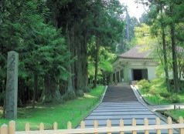
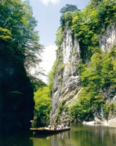
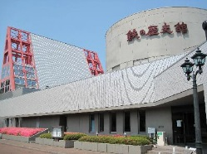
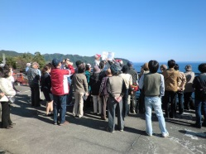
岩手の世界遺産・歴史探訪と釜石地区震災学習【岩手県】
出発地：各地
日次 | 行 程 | 宿泊
1 | 各地＝＝＝世界遺産中尊寺＝＝(5分)＝＝世界遺産毛越寺（昼食）＝＝(30分)＝＝げいび渓舟下り＝＝ ＝＝(50分)＝＝歴史公園えさし藤原の郷＝＝(60分)＝＝一関温泉郷、平泉周辺ホテル旅館等 | 岩手県 一関温泉郷 平泉町内 等
2 | 宿泊地＝＝(70分)＝＝宮沢賢治記念館＝＝(50分)＝＝とおの物語の館＝＝（昼食）＝＝(60分)＝＝ 鉄の歴史館＝＝(5分）＝＝釜石地区震災学習＝＝(60～100分)＝遠野周辺ホテル、花巻温泉郷等 | 岩手県 遠野市内 花巻温泉郷 等
3 | 宿泊地＝＝(50～90分)＝＝盛岡市内自主研修（昼食）＝＝＝各地
東北ルートマップ
釜石地区震災学習
盛岡市内
鉄の歴史館
宮沢賢治記念館
歴史公園えさし藤原の郷
世界遺産中尊寺・毛越寺
げいび渓舟下り
とおの物語の館
（凡例） ・・・：徒歩 ■□■□：JR ＝＝＝：バス ～～～：船舶 －－－：航空機
世界遺産 中尊寺
げいび渓舟下り
鉄の歴史館
釜石地区震災学習
12世紀に奥州藤原氏が平和の祈りを込めて築いた平泉。中尊寺は、平泉文化を象徴する存在で、黄金に輝く金色堂をはじめ、三千点以上の国宝や重要文化財があります。
げいび渓は高さ100mを超える絶壁が続く、全長約2kmの渓谷です。船頭が棹一本で巧みに操る舟に乗り、そそり立つ岩の間を流れる川を、約1時間30分かけて下ります。
わが国近代製鉄発祥の地とである釜石の先人たちの業績や歴史的遺産を展示した資料館。見学に加えて、金属を溶かしてキーホルダーを作る鋳造体験ができます。
東日本大震災から学んだ教訓を、地元ガイドが防災の観点から伝えます。実際に被災地を廻りながら、津波の恐ろしさ・復興状況だけではなく、避難行動についても伝えます。

